Slide 1
Light it up!
Изготвили:
Кристиан Велинов 11-В
Йордан георгиев 11-В
Николай Миронов 11-В
Стефан Бабуков 11-В
Цветелин Стоянов 11-В

Slide 2
История
Проектът представлява игра, реализирана на лед лента, като контролите са на смартфон, посредством Bluetooth връзка.
Играта се състои от три нива, като на финала има Boss, който трябва да се преодолее.
На всяко ниво има зли роботи, които се опитват да спрат главния герой от достигането му до финала.
Финалното предизвикателство са въпроси, свързани с ТУЕС.

Slide 3
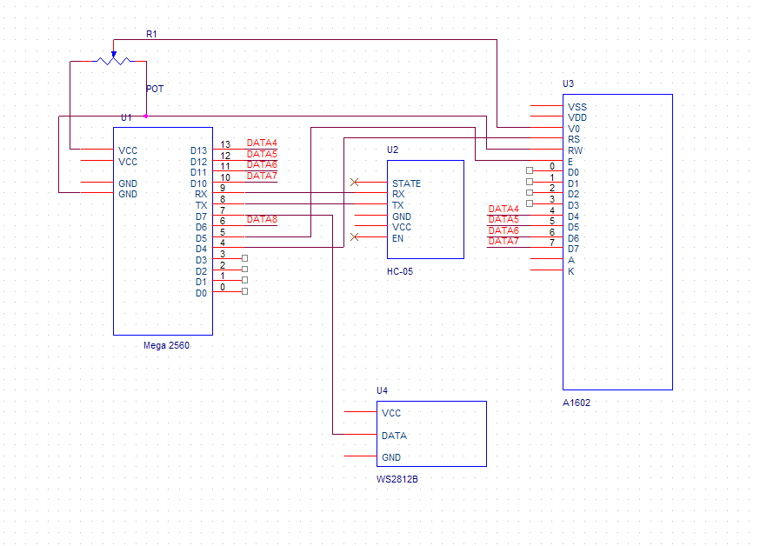
Схема на свързване с bluetooth

Slide 4
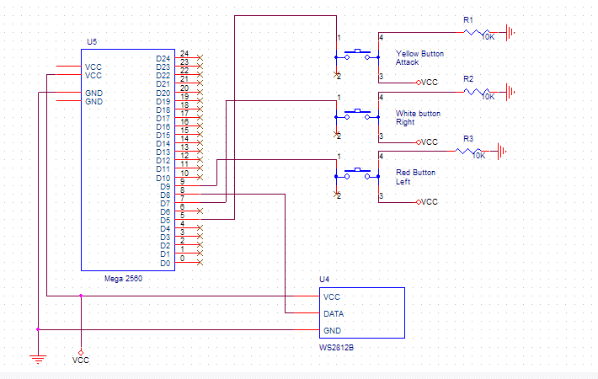
СХЕМА НА СВЪРЗВАНЕ С БУТОНИ

Slide 5
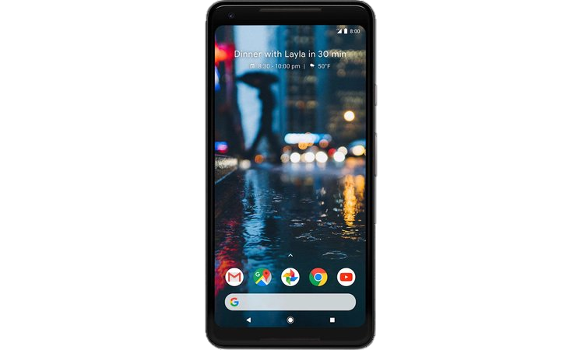
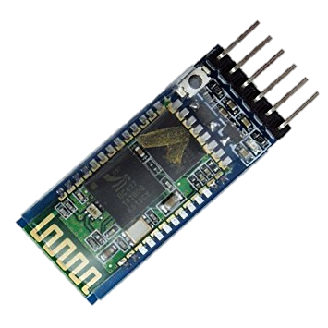
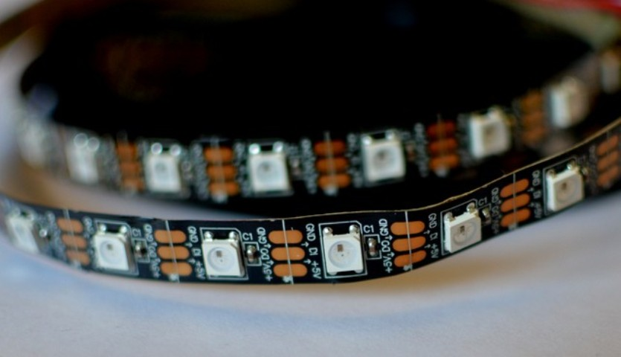
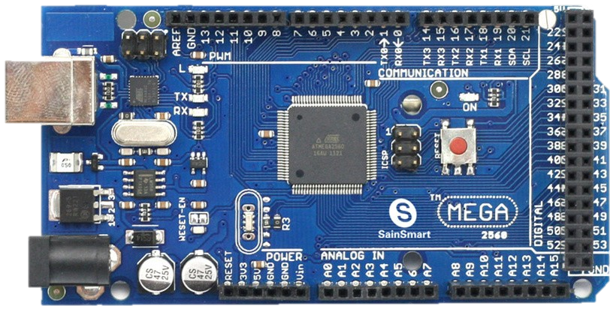
Използвани елементи
Smartphone
Bluetooth Module HC-05
Arduino Mega 2560
LED Strip WS2812B

Slide 6
реализация
Играчът използва смартфона си, за да управлява своя герой.
Героят има само едни опит да стигне до финала. При загуба, героят се възражда отначало.
При сблъсък с boss, играчът трябва да отговори на въпроси с избираеми отговори, изписани на дисплея на смартфона.

Slide 7
Благодарим за вниманието!

